Slide 1
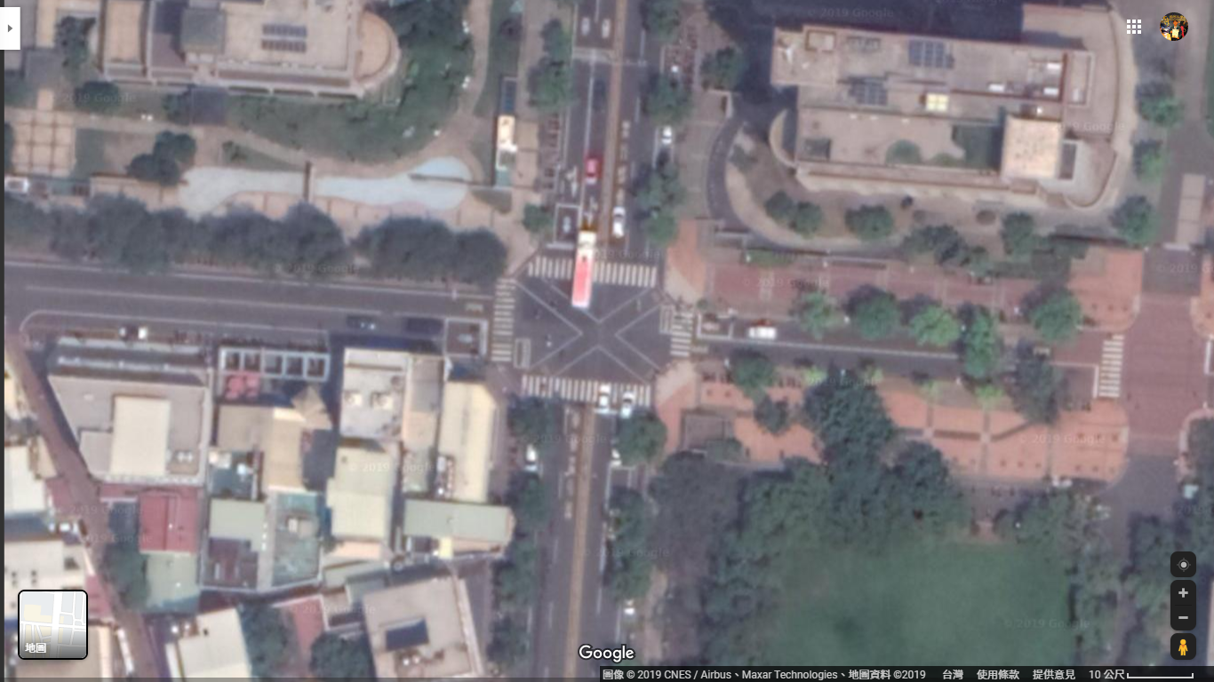
前情提要:
此路口含有三時向:1直向、1縱向及1行人(獨立)時向；且長榮路車多，綠燈時間較長
CT
電機系館
S
大學路
J
星巴克
CD
長榮路

Slide 2
CT
人行道(P)
S
J
CD

Slide 3
時間定義:
時間代號 | 變數名稱 | 時間長度
L | L | 10
S | S | 3
UL | U | L+S
ML | M | L-S

Slide 4
波長1S
半波長0.5S

Slide 5
(完成三向號誌)一周期時間=U+L+M+2*S
紅綠燈名稱 | 同步 | 變數名稱 | 紅燈時間 | 紅燈邏輯 | 綠燈時間 | 黃燈時間
CT | N/A | C | L+S+M | If ((J=綠||黃)||P=綠) Then 紅燈ON | U | S
CD | 與CT同步
S | N/A | J | U+S+M | If ((C=綠||黃)||P=綠) Then 紅燈ON | L | S
J | 與S同步
P | 無 | P | U+L+2*S | If (P!=綠) Then 紅燈ON | M | 沒有黃燈

Slide 6
紅綠燈 | 可否通行
J | X
P | V
C | X
紅綠燈 | 可否通行
J | V
P | X
C | X
紅綠燈 | 可否通行
J | X
P | X
C | V

Slide 7
輸出入規則:
輸出號誌:
燈號
紅 | 以邏輯方式由其餘兩紅綠燈柱得知
黃 | 0
綠 | 1

Slide 8
紅綠燈 | 燈號狀態
J | X
P | V
C | X
紅綠燈 | 可否通行
J | V
P | X
C | X
紅綠燈 | 可否通行
J | X
P | X
C | V
紅綠燈 | 可否通行
J | X
P | V
C | X
紅綠燈 | 可否通行
J | X
P | V
C | X

Slide 9
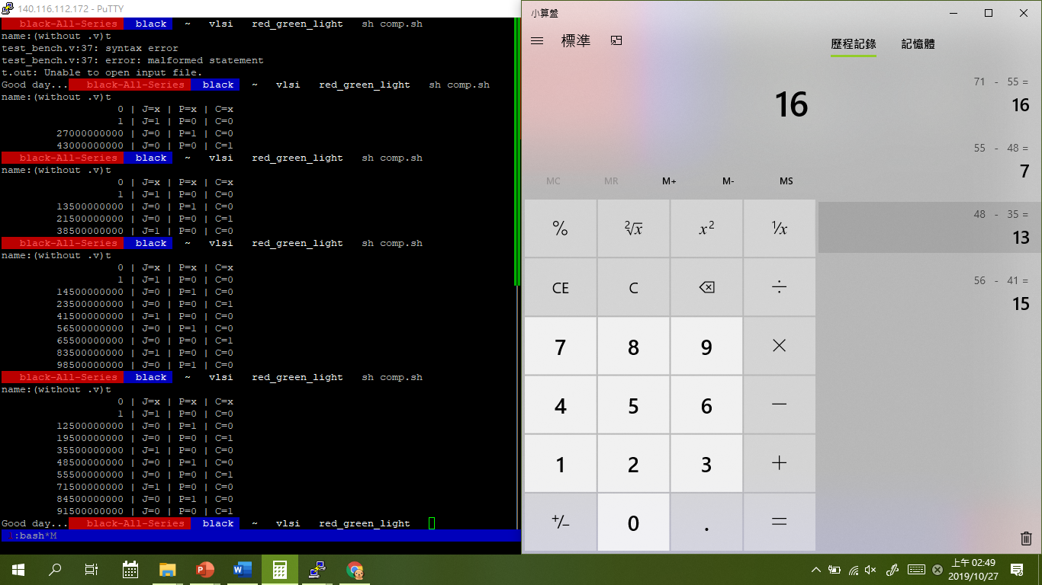
C過多久換J
5前面的數字是秒數
因為clk是從負開始，所以計秒會有.5
第一個數字不要看，因為剛開始會差一個週期
P過多久換C
J過多久換P

Slide 10
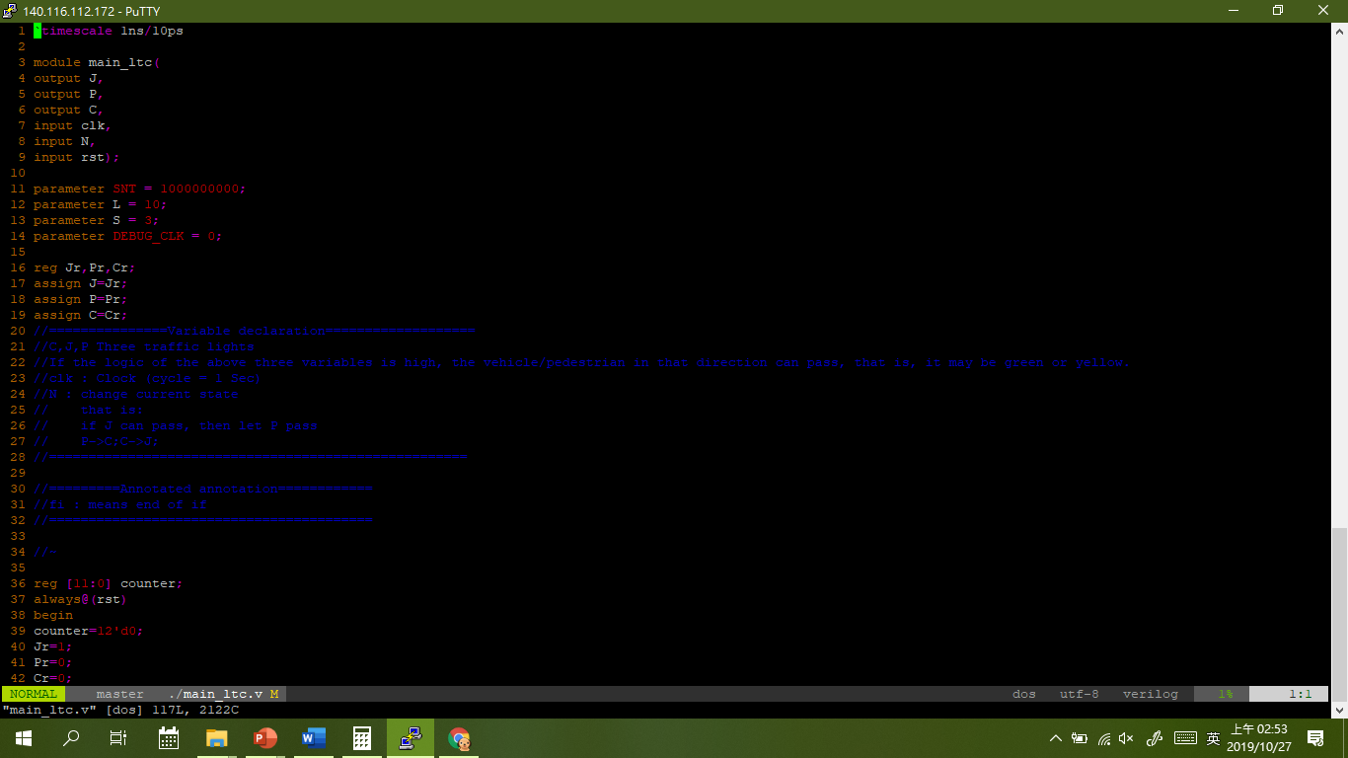
Rst 只有過電那瞬間會用到
不能用define
這是相較於C的define指令，define好像是接線的
I/O很詳細在這邊
計數器與初始化(剛開始設J=1)

Slide 11
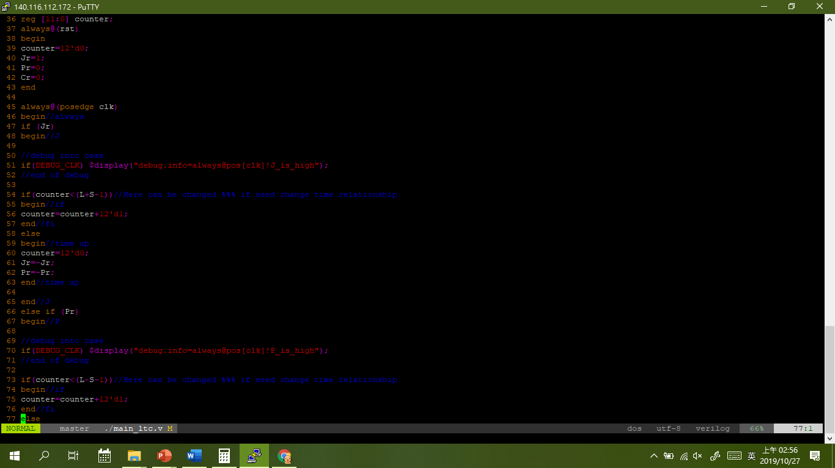
反正這邊的邏輯是:只要遇到clk就開始計時，時間到換下一態，實作方法為分態，看時，反向，類似case

